Slide 1


(MUSTER-)Sicherheitsunterweisung
tätigkeiten in werkstätten
Sicherheitsunterweisung Tätigkeiten in Werkstätten, Lüneburg, den ……….

Slide 2
sicherheitsunterweisung
Gemäß: § 12 Arbeitsschutzgesetz, § 4 GUV-V A1 DGUV Vorschrift 1 (Grundsätze der Prävention),
§ 6 Arbeitsstättenverordnung, § 12 Betriebssicherheitsverordnung, §§ 14 Gefahr- und Biostoffverordnung, § 4 Lastenhandhabungsverordnung
§ 11 Lärm- und Vibrations-Arbeitsschutzverordnung
Arbeitsbereich: …
Bereichsverantwortliche*r: …
Durchgeführt von: …
Teilnehmende: Siehe Anhang
Weitere Informationen: https://www.leuphana.de/intranet/verwaltung/arbeitsschutz
https://www.umwelt-online.de/regelwerk/index.htm
https://www.lukn.de/

Slide 3
Agenda
Rollen im Arbeits- und Brandschutz
Der Versicherungsschutz
Schutzziele, Rechte und Pflichten im Arbeitsschutz
Gefahren für Mensch und Umwelt
Gefahrstoffe
Biostoffe – wassergemischte Kühlschmierstoffe
Arbeitsmittel (Geräte, Maschine, Anlagen, Werkzeuge)
Transportarbeiten
Montagearbeiten

Slide 4
Agenda
Schutzmaßnahmen und Verhaltensregeln
Allgemeine Verhaltensregeln
Gefahrstoffe
Biostoffe - wassergemischte Kühlschmierstoffe (KSS)
Arbeitsmittel
Transportarbeiten
Montagearbeiten
Mutterschutz
Verhalten bei Störfällen
Brandverhütung und Verhalten bei Bränden
Verhalten bei Unfällen

Slide 5
Rollen im arbeits- und Brandschutz
BESCHÄFTIGTE, DIE SICH FÜR AUFGABEN IM ARBEITS- UND BRANDSCHUTZ ZUR VERFÜGUNG STELLEN
ZU SCHÜTZENDE PERSONENGRUPPEN
BERATUNG UND UNTERSTÜTZUNG DER VERANTWORTLICHEN, BEAUFTRAGTEN, BESCHÄFTIGTEN
Beschäftigte
(Tragen bei den ausgeführten Tätigkeiten für die eigene Sicherheit Sorge und gefährden niemanden)
Sicherheitsbeauftragte
Abteilung Arbeitssicherheit
Studierende
(Tragen bei den ausgeführten Tätigkeiten für die eigene Sicherheit Sorge und gefährden niemanden)
Arbeitsmedizinischer Dienst (Betriebsärzt*in)
Ersthelfer*innen
Brandschutzhelfer *innen
Beauftragte Dritte und Gäste
(Tragen bei den ausgeführten Tätigkeiten für die eigene Sicherheit Sorge und gefährden niemanden)
Arbeitsmedizinischer Dienst
(Arbeits-, Betriebs- und Organisationspsychologie)
Evakuierungshelfer *innen
VERANTWORTUNG UND AUFGABEN
Brandschutzbeauftragte*r
VERTRETUNGEN
Präsident*in
(trägt die Arbeitgeber-/Unternehmerpflichten)
Frauen- und Gleich-stellungsbeauftragte*r
(Förderung der Gleichstellung)
GREMIUM GEM. ARBEITSSICHERHEITSGESETZ
Hauptberufliche*r VP
(trägt im Rahmen der Ressortzuständigkeit die Organisations- u. Kontrollverantwortung)
Personalrat
(Überwachung der Einhaltung von Beschäftigtenrechten)
Arbeitsschutzausschuss
(berät Anliegen des Arbeitsschutzes)
Zentrale Verwaltungseinheiten
(erfüllen als zentrale Stellen ihr übertragene Aufgaben im Arbeitsschutz)
Vertrauensperson für Schwerbehinderte
(Vertretung der besonderen Interessen schwerbehinderter Menschen)
Leiter*innen, Dekan*innen, Professor*innen
(erfüllen als Vorgesetzte Aufgaben im Arbeitsschutz im zugeordneten Bereich)
* Mitglieder des Arbeitsschutzausschusses

Slide 6
Der Versicherungsschutz
Die gesetzliche Unfallversicherung
Angestellte und Studierende der Universität sind während Ihrer beruflichen bzw. Tätigkeiten im Rahmen Ihres Studiums und auf dem Weg dorthin und wieder zurück bei der Landesunfallkasse Niedersachsen (LUKN) gesetzlich unfallversichert. Den Versicherungsbeitrag zahlt die Universität.
Die LUKN trägt beim Eintritt von Versicherungsfällen u. a. die Kosten für Heilbehandlungen, Reha-Maßnahmen, med. Hilfsmittel und zahlt ggf. Verletztengeld und Umschulungen sowie im schlimmsten Fall eine Rente. Versicherungsfälle sind Arbeits- und Wegeunfälle sowie Berufskrankheiten.
Versichert sind Angestellte und Studierende z. B. auch bei beruflichen Tätigkeiten während einer Dienstreise/Teilnahme an einer Exkursionen oder bei der Teilnahme an Hochschulsportveranstaltungen. Nicht versichert sind privatwirtschaftliche Tätigkeiten wie der Gaststättenbesuch nach Veranstaltungsende während einer Dienstreisen/Exkursion oder der Besuch der Mensa.
Angestellte zeigen Arbeits- und Wegeunfälle sowie Berufskrankheiten der LUKN über Frau Mareen Kröger an, Studierende setzen sich bitte mit Frau Antje Dietrich in Verbindung.
„Versicherungsbedingungen“ sind die Unfallverhütungsvorschriften.

Slide 7
Schutzziele, Rechte und pflichten im Arbeitsschutz
SCHUTZZIELE
Verhütung von Unfällen bei der Arbeit
Verhinderung arbeitsbedingter Erkrankungen und Berufskrankheiten
Minimierung von Belastungen
Menschengerechte Gestaltung der Arbeit
PFLICHTEN Der*deS vorgesetzten/Lehrenden
Die*der Vorgesetzte/Lehrende ist verpflichtet, die Arbeitsbedingungen zu beurteilen und die erforderlichen Maßnahmen des Arbeitsschutzes anhand dieser Beurteilung in folgender Rangfolge zu treffen:
Substitution (Vermeidung) von Gefährdungen und Belastungen
Technische/bauliche Schutzmaßnahmen
Organisatorische Schutzmaßnahmen
Personenbezogene Schutzmaßnahmen

Slide 8
Schutzziele, Rechte und pflichten im Arbeitsschutz
RECHTE DER BESCHÄFTIGTEN/studierenden
Beschäftigte/Studierende
Haben Anspruch auf sichere und belastungsarme Arbeitsplätze sowie auf arbeitsmedizinische Vorsorge
Sind berechtigt, der*dem Vorgesetztem Vorschläge zur Sicherheit und zum Gesundheitsschutz bei der Arbeit zu machen
PFLICHTEN DER BESCHÄFTIGTEN/studierenden
Beschäftigte/Studierende
Müssen für die eigene Sicherheit und Gesundheit gemäß der Anweisungen der*des Vorgesetzten sowie gemäß der eigenen Kenntnisse sorgen
Dürfen niemanden durch eigenes Handeln oder Unterlassen gefährden
Dürfen Arbeitsmittel nur bestimmungsgemäß verwenden
Dürfen Arbeitsmittel mit sicherheitsrelevanten Mängeln nicht benutzen, müssen diese ggf. einer Nutzung durch andere entziehen und der*dem Vorgesetztem die Mängel melden sowie ggf. Sofortmaßnahmen treffen

Slide 9
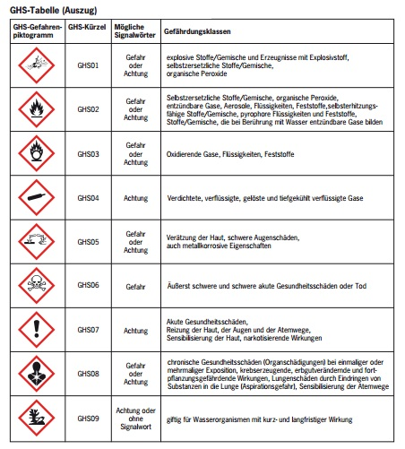
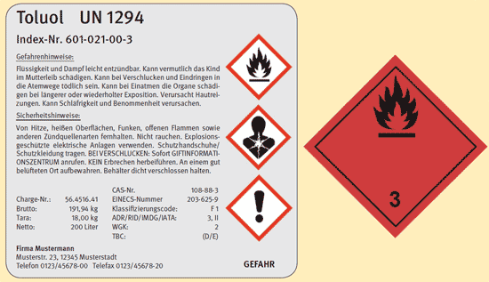
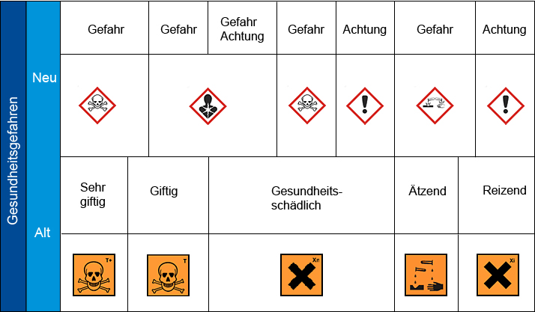
Gefahren für mensch und umwelt
Gefahrstoffe – wie erkenne ich diese?

Slide 10
Gefahren für mensch und umwelt
Gefahrstoffe - Gefährliche Eigenschaften und Aufnahmewege
Gefahrstoffe können über die Haut, die Schleimhaut, den Verdauungstrakt (Verschlucken) oder die Atmung in den Körper gelangen bzw. auf ihn einwirken und ihn dann unmittelbar (z. B. Vergiftungen, Verätzungen, Reizungen) schädigen oder Langzeitschäden (z. B. Krebs, Allergien, Chromosomenschädigungen) verursachen.
Von Gefahrstoffen können weiter Brand- und Explosionsgefahren ausgehen. Zündquellen können offenes Feuer, Hitze, chemische Reaktionen (z. B. bei der Verbindung von brandfördernden und brennbaren Substanzen) oder mechanische Einwirkungen sein.
Gefahrstoffe können die Umwelt schädigen und dürfen daher nicht als Hausmüll oder mit dem Abwasser entsorgt werden.

Slide 11
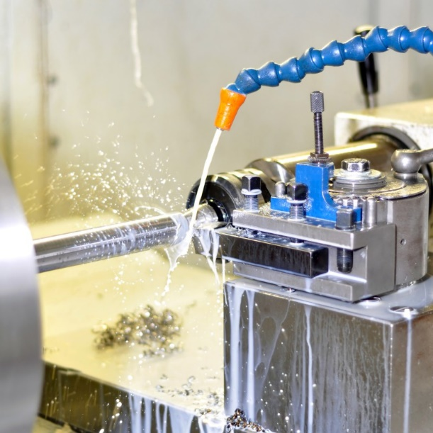
Gefahren für mensch und umwelt
Biostoffe – wassergemischte kühlschmierstoffe (KSS)
In wassergemischten Kühlschmierstoffen (KSS) vorkommende Biostoffe sind:
Bakterien
Schimmelpilze
Bei guten Wachstumsbedingungen reichern sich Bakterien und Schimmelpilze in den KSS an.
Biostoffe können über
die Haut (insbesondere über Verletzungen der Haut)
die Schleimhaut
den Verdauungstrakt
die Atmung
in den Körper gelangen und zu Infektionen, Allergien oder Vergiftungen führen oder sensibilisierend wirken.

Slide 12
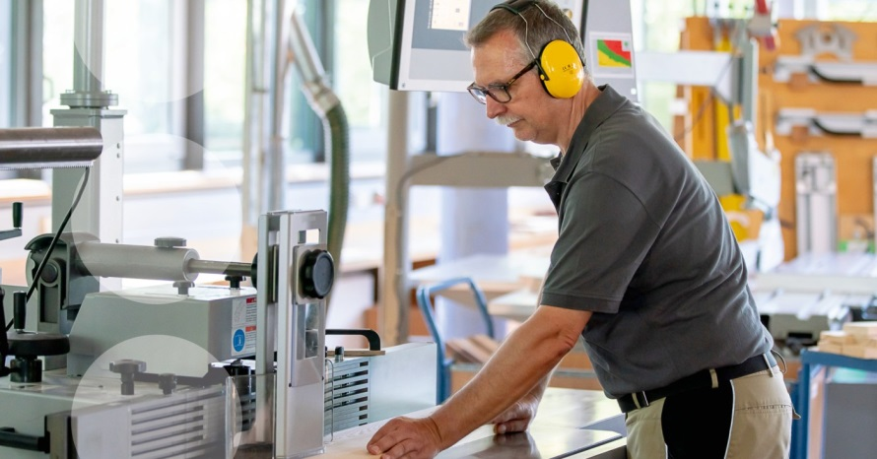
Gefahren für mensch und umwelt
Arbeitsmittel (Geräte, Maschinen, Anlagen, Werkzeuge)
Die von Arbeitsmitteln ausgehenden Gefahren bzw. deren Gefahrenpunkte sind:
Stoßgefahren
Quetschgefahren
Abschergefahren
Schnitt- und Stichgefahren
durch z. B.:
rotierende Werkzeuge oder Geräte
sich bewegende Geräteteile
umherfliegende Späne, Splitter, Bruchstücke
scharfkantige Materialien

Slide 13
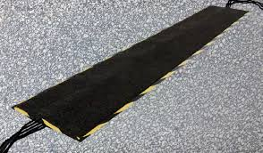
Gefahren für mensch und umwelt
Arbeitsmittel
Heiße Oberflächen
Elektrizität
Hitze
Hohe Drücke (z. B. bei der Verwendung von Druckluft) und Lärm
Stolper- und Sturzgefahren
durch z. B.:
Ungesicherte Kabel auf Verkehrswegen
Nicht standsicher aufgestellte Leitern
Verletzungen entstehen durch die Einwirkung von Energie auf den menschlichen Körper. Ein Grundsatz zur Vermeidung von Verletzungen ist daher die räumliche Trennung oder Abschirmung der Energie vom menschlichen Körper.

Slide 14
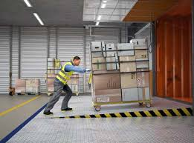
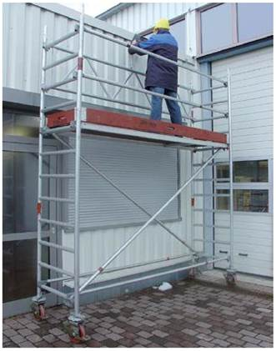
Gefahren für mensch und umwelt
transportarbeiten
Bei Transportarbeiten besteht die Gefahr einer mechanischen Schädigung des Körpers
durch sich unkontrolliert bewegende Lasten. Weiter besteht die Gefahr einer Schädigung
der Wirbelsäule bei der Bewegung schwerer Lasten sowie bei der Bewegung von Lasten in ungünstigen Körperhaltungen.
montagearbeiten
Bei Montagearbeiten bestehen Sturzgefahren aufgrund ungeeigneter Standplätze
sowie durch unkontrollierte Bewegungen von Materialien und Arbeitsmitteln.
Weiter bestehen Gefahren bei Fehlmontagen.

Slide 15
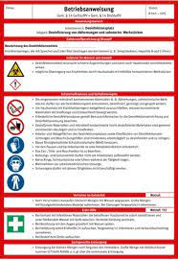
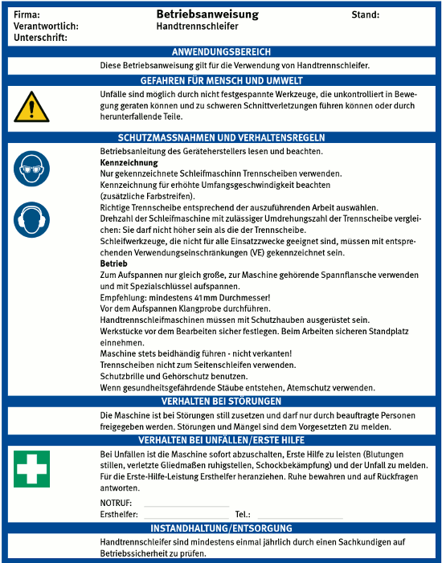
Schutzmaßnahmen und verhaltensregeln
Allgemeine verhaltensregeln
Anweisungen (z. B. in Werkstattordnungen und anderen Betriebsanweisungen, Unterweisungen) befolgen.
Gefährliche Eigenschaften und erforderliche Schutzmaßnahmen ermitteln und beachten. Informationsquellen: Sicherheitsdatenblätter, Betriebsanleitungen, Arbeits- und Betriebsanweisungen, Kennzeichnungen (z. B. Gefahrensymbole, H- und P-Sätze)
Entsprechend der beruflichen Kenntnisse für die eigene Sicherheit und Gesundheit Sorge tragen.
Andere nicht gefährden.
Sicherheitseinrichtungen nutzbar halten, nicht verdecken, nicht unwirksam machen.
Gefahrstoffe, Arbeitsmittel und persönliche Schutzausrüstungen bestimmungsgemäß verwenden.
Keine Alleinarbeit bei erhöhtem Gefährdungspotenzial

Slide 16
Schutzmaßnahmen und verhaltensregeln
gefahrstoffe
Haut-, Schleimhaut-, Augenkontakt, das Einatmen und Verschlucken vermeiden durch:
Umsichtiges Arbeiten
Gute Raumdurchlüftung oder die Benutzung von Absaugungen bei freiwerdenden Dämpfen, Gasen, Aerosolen oder Stäuben (z. B. Holzstaub)
Bei Tätigkeiten mit Gefahrstoffen nicht Essen, Trinken, Rauchen, Schminken, Schnupfen
Nahrungs- und Genussmittel nicht mit Gefahrstoffen in Berührung kommen lassen.
Reinigung der Hände und Unterarme nach jedem Arbeitsende
Verschmutzte Gefäße, Gegenstände, Arbeitsflächen und –mittel sofort nach Tätigkeitsende säubern.
Substanzreste nie in Gefäßen stehen lassen.
Gefahrstoffe nicht in Lebensmittelbehältern oder ähnlichen Gefäßen aufbewahren.
Erforderliche Schutzausrüstung (Schutzbrille, gegenüber dem Stoff beständige Handschuhe und Kleidung, geschlossenes Schuhwerk) tragen.

Slide 17
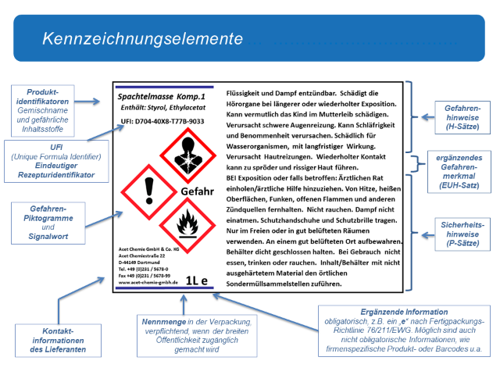
Schutzmaßnahmen und verhaltensregeln
gefahrstoffe
Richtige Lagerung, Aufbewahrung, Kennzeichnung:
Nur resistente und dicht verschließbare Behälter benutzen.
Eindeutige Kennzeichnung von Gefahrstoffbehältern mindestens mit:
  Chemischer Bezeichnung
  GHS-Piktogramm und Signalwort
  Gefahrenhinweise (H-Sätze)
  Sicherheitshinweise (P-Sätze)
Gefahrstoffe am Arbeitsplatz nur in Kleinmengen aufbewahren.
Gefahrstoffe an geeigneten, erforderlichenfalls brandsicheren und entlüfteten Orten lagern.
Akut toxische Gefahrstoffe unter besonderem Verschluss aufbewahren.
Gefahrstoffreste (z. B. Farben, Lacke, Lösemittel, Öle, Batterien) an einem geeigneten Ort sammeln und als Sonderabfall entsorgen.

Slide 18
Schutzmaßnahmen und verhaltensregeln
gefahrstoffe
Bei der Verwendung KSS können sich krebserzeugende N-Nitrosamine bilden. Die Technische Regel für Gefahrstoffe (TRGS) 611 ist daher unbedingt zu beachten. Insbesondere
  Erstellung einer besonderen Gefährdungsbeurteilung und Betriebsanweisung
  Inhibitoren zur Verhinderung der Bildung von N-Nitrosaminen einsetzen
  Hautkontakt und Vernebelung unbedingt vermeiden
  Ansetzwasser muss Trinkwasserqualität haben
  Nitritgehalt des KSS bitte regelmäßig kontrollieren, er muss unter 20 mg/l liegen

Slide 19
Schutzmaßnahmen und verhaltensregeln
Gefahrstoffe
Verhalten bei Kontakt mit Gefahrstoffen:
Bei Hautkontakt: Die betroffenen Hautstellen mit reichlich Wasser und evtl. mit Seife reinigen. Bei Hautreaktionen, Unwohlsein Ärzt*in aufsuchen
Benetzte Kleidung: Aufgrund der Resorptionsgefahr sofort entfernen
Bei Augenkontakt: 10 Min. unter fließendem Wasser spülen. Augenärzt*in aufsuchen/Rettungswagen alarmieren
Beim Einatmen: Frischluft, ggf. Rettungswagen alarmieren: Tel.: 112
Beim Verschlucken: Rettungswagen alarmieren: Tel.: 112
Ärzten das Gefahrstoffetikett vorzeigen.

Slide 20
Schutzmaßnahmen und verhaltensregeln
Biostoffe - wassergemischte Kühlschmierstoffe (KSS)
Folgende Vorgaben der DGUV-I 209-051 - Keimbelastung wassergemischter Kühlschmierstoffe - zur Vermeidung übermäßiger Verkeimung von KSS beachten:
  Geschlossene Systeme verwenden soweit es der Stand der Technik zulässt eingesetzt
  Bei der Beschaffung werden leicht zu reinigende Anlagen/Maschinen ausgewählt
  Sauerstoffarme Verhältnisse werden vermieden: Kühlschmierstoffe werden z. B. regelmäßig umgewälzt
  KSS-Kreisläufe werden regelmäßig gereinigt und desinfiziert
  Biozide werden erstmalig und regelmäßig zugesetzt

Slide 21
Schutzmaßnahmen und verhaltensregeln
Arbeitsmittel
Allgemeine Verhaltensregeln:
Personen dürfen Arbeitsmittel nur benutzen, wenn sie über die erforderlichen Kenntnisse verfügen.
Bei erhöhtem Gefährdungspotenzial dürfen Arbeitsmittel nur nach erfolgreicher Schulung benutzt werden.
Vor jeder Benutzung (Sicht-)Prüfung:
  Auf sicherheitsrelevante Beschädigungen
  Der Funktionsfähigkeit von Schutzeinrichtungen
  Der Werkzeugmontage und -einstellung
Die in Bedienungsanleitungen, Betriebsanweisungen, staatlichen oder berufsgenossenschaftlichen Vorschriften geforderten sicherheitsrelevanten Prüfungen durch dazu befähigte Personen sind zu veranlassen.
Arbeitsmittel mit Sicherheitsmängeln nicht verwenden! Sicherheitsmängel der*dem Vorgesetzten melden.

Slide 22
Schutzmaßnahmen und verhaltensregeln
Arbeitsmittel
Verletzungen vermeiden durch:
Arbeitsmittel vor allen Nebentätigkeiten wie Werkzeugwechsel, Messen, Putzen, Schmieren, Einstellen, Prüfen oder Instandsetzungsarbeiten ausschalten und gegen ungewolltes Einschalten sichern.
Beim Bohren, Schleifen, Fräsen, Drehen und anderen spanabhebenden Arbeitsverfahren eine Schutzbrille tragen.
Bei Arbeiten mit offen rotierenden Teilen eng anliegende Kleidung, ggf. ein Haarnetz aber keine Handschuhe tragen.
Bei der Gefahr von Fußverletzungen Sicherheitsschuhe (S1) tragen.
Bei der Gefahr von Handverletzungen geeignete Schutzhandschuhe tragen.
Bei mehr als 80 dB(A) sollte bei mehr als 85 dB(A) muss ein Gehörschutz getragen werden.
Spitze oder scharfe Werkzeuge (z. B. Schraubendreher) nicht in den Taschen der Kleidung tragen.
Verwendete Materialien, Schläuche, Kabel, Werkzeuge etc. so verwenden bzw. ablegen, dass sie keine Stolperstellen darstellen.

Slide 23
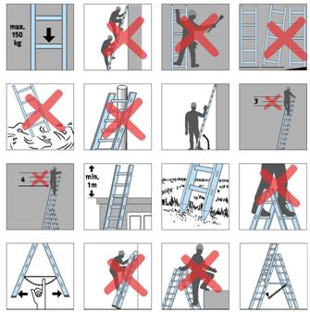
Schutzmaßnahmen und verhaltensregeln
Arbeitsmittel
Sichere Benutzung von Leitern und Tritten
  Arbeiten auf Leitern sind nur zulässig bei Verwendung von Stufenleitern, bis 2 m
  Standhöhe zeitlich unbegrenzt, bis 5 m Standhöhe nur kurzzeitig; ansonsten: Gerüst
  Leitern und Tritte jährlich von einer*einem Fachkundigen prüfen lassen.
  Anlegewinkel: 65° bis 75° bei Sprossenanlegeleitern; 60° bis 70° bei Stufenanlegeleitern
  Leitern gegen Abrutschen sichern:
    Sichere Stützpunkte und rutschhemmende Füße (Gummi, Kunststoff oder Metallspitzen) wählen.
    Stufenanlegeleitern mit der Einhak- bzw. Einhängevorrichtung sichern.
  Verstrebungsbefestigungen bei Stehleitern arretieren.
  Bei Mehrzweckleitern die oberen 4 Stufen aufgesetzter Schiebeleitern, bei Anlegeleitern die oberen 3 Stufen nicht betreten.
  Übersteigen nur, wenn Anlegeleitern mehr als 1 m über die zu betretende Fläche hinausragen.
  Sich nicht über die Leiter hinauslehnen.

Slide 24
Schutzmaßnahmen und verhaltensregeln
Arbeitsmittel
Verhütung von Stromunfällen
Informieren Sie sich vor der Benutzung von Elektrohandwerkzeugen und anderen transportablen elektrischen Geräten über die Sicherheitsanforderungen bei Verwendung unter besonderen Umgebungsverhältnissen, wie zum Beispiel Hitze, Kälte, Nässe, chemischen Einflüssen oder auch in feuer- bzw. explosionsgefährdeten Bereichen.
Keine Reparaturen und „Bastelarbeiten“ – auch scheinbar noch so einfacher Art – an elektrischen Geräten und Anlagen durchführen, wenn keine ausreichenden Kenntnisse über die damit verbundenen Gefahren und die sichere Arbeitsweise vorhanden sind.
Schutzabdeckungen elektrischer Anlagen nur bei sicher gestellter Spannungsfreiheit öffnen, auf Kennzeichnungen oder Absperrungen achten, die vor einer Berührung stromführender Leitungen oder Teile warnen/schützen.
Bedienung eines Geräts oder einer Maschine nur mittels der dafür vorgesehenen Schalter/Stelleinrichtungen.
Arbeiten in gefährlicher Nähe elektrischer Anlagen nur nach Anweisung einer Elektrofachkraft durchführen.
Bei Störungen Spannungsversorgung unterbrechen (Netzstecker ziehen/Not-Aus betätigen).

Slide 25
Schutzmaßnahmen und verhaltensregeln
Transportarbeiten
Verletzungen verhindern und Belastungen minimieren:
Möglichst Transporthilfsmittel (z. B. Sackkarre, Anschlagmittel) benutzen.
Transportweg frei räumen und erforderlichenfalls zum Schutz vor und von Passanten absperren.
Sind mehrere Personen beteiligt: Vorgänge absprechen.
Transport schwerer Gegenstände mit ausreichender Personenzahl
Anheben und Tragen mit „ungebeugtem“ Rücken
Materialien beim Transport gegen Verrutschen sichern.
Anschlagmittel so befestigen, dass sie sich nicht lösen können.
Beim Transport schwerer Gegenstände Sicherheitsschuhe (S1 oder S3) tragen.
Bei scharfkantigen Transportgut: Kanten sichern oder Schutzhandschuhe und Schutzkleidung tragen.

Slide 26
Schutzmaßnahmen und verhaltensregeln
Montagearbeiten
Sicher montieren:
Ist die Sicherheit von Arbeitsmitteln von der Montage abhängig (z. B. bei Gerüsten), Prüfung der ordnungsgemäßen Montage durch befähigte Personen
Bei hochgelegenen Arbeitsplätzen Absturzsicherungen oder geeignete und geprüfte persönliche Schutzausrüstung (PSA) gegen Absturz verwenden.
Beim Hantieren mit schweren Gegenstände Sicherheitsschuhe (S1 oder S3) tragen.
Bei der Gefahr von Handverletzungen Schutzhandschuhe zum Schutz vor mechanischen Einwirkungen tragen.
Kopfschutz tragen, wenn Gegenstände herabfallen können, pendeln oder Anstoßgefahr besteht.

Slide 27
Schutzmaßnahmen und verhaltensregeln
mutterschutz
Frauen werden gebeten, dem Personal- bzw. Studierendenservice bestehende Schwangerschaften möglichst frühzeitig mitzuteilen. Der Bereich Arbeitsschutz veranlasst darauf die erforderliche Meldung an das Staatliche Gewerbeaufsichtsamt und stellt die Beurteilung der Arbeitsbedingungen sicher.
Gefährdungen schwangerer/stillender Frauen entstehen u. a. bei:
  Tätigkeiten mit Gefahrstoffen unter bestimmten Bedingungen. Besondere Vorsicht ist bei reproduktionstoxischen, keimzellmutagenen, karzinogenen, spezifisch zielorgantoxischen (nach einmaliger Exposition) und akut toxischen Stoffen geboten.
  Tätigkeiten mit Biostoffen unter bestimmten Bedingungen
  Erhöhte körperliche Beanspruchungen wie das Befördern von Lasten (regelmäßig ab 5 kg, gelegentlich ab 10 kg), häufiges Strecken, Beugen, Bücken etc., Druck im Bauchraum
  Gefährdende klimatische Bedingungen (große Hitze („Grenzwert“ > 26°C), Kälte („Grenzwert in Gebäuden“ < 15°C), Nässe)
  Nacht- und Wochenendarbeit, Arbeit > 8,5 h/d

Slide 28
Verhalten bei Störfällen
Grundsätze zum Verhalten bei Störfällen
Grundsätzlich geht Personenschutz vor Sachwerteschutz, Maßnahmen zur Störungsbeseitigung nur ohne Eigengefährdung durchführen.
Verschüttete Gefahrstoffe sofort unter Beachtung der Schutzvorkehrungen (z. B. persönliche Schutzausrüstung, gute Raumdurchlüftung) aufnehmen und artgerecht entsorgen.
Arbeitsmittel und Anlagen bei sicherheitsrelevanten Störungen sofort ausschalten (Netzstecker ziehen/Not-Aus betätigen).
Vor der Beseitigung von Störungen Arbeitsmittel und Anlagen durch Betätigung des Haupt- oder Notausschalters bzw. der Entfernung elektrischer Sicherungen ausschalten und gegen ungewolltes Wiedereinschalten sichern.
Beseitigen von Störungen nur durch dafür qualifizierte Personen.
Können Beschäftigte Störungen nicht selbst und sofort beseitigen: Gefahrenstelle sichern und Vorgesetzte*n informieren.

Slide 29
Brandverhütung und verhalten bei bränden
Bitte die Brandschutzordnung, Teile A, B und C, beachten! (https://www.leuphana.de/intranet/verwaltung/arbeitsschutz/schutzhinweise-fuer-konkrete-vorsorgesituationen/brandschutz.html)
Brand- und Explosionsverhütung
Heizgeräte oder Wärme erzeugende Geräte dürfen nur an brandsicheren
Orten betrieben werden.
Nur auf elektrische Sicherheit geprüfte Geräte benutzen.
Anlagen und Geräte nur entsprechend der Betriebsanleitungen/–anweisungen verwenden.
Arbeiten in explosionsgefährdeten Bereichen nur nach gesonderter Einweisung durch die*den Vorgesetzte*n
Brennbare Flüssigkeiten und Druckgase nur an brandsicheren und gut gelüfteten Orten lagern (Gefahrstoff-/Gasflaschenlager, Gefahrstoff-/Gasflachenschränke).
Brennbare Abfälle bitte (regelmäßig) aus Arbeitsbereichen zu entfernen.

Slide 30

Brandverhütung und verhalten bei bränden
Brand- und Rauchausbreitung verhindern
Brand- und Rauchschutztüren nicht blockieren, nichts im Schließbereich abstellen, keine Keile, Gewichte etc.
Not-Aus Taster betätigen und so Brenngaszufuhr und Strom unterbrechen.
Lüftungsanlage ausschalten.
Flucht- und Rettungswege
Treppenräume und Flure frei von Gegenständen - insbesondere von brennbaren - halten
Sich in Lagerräumen, Technikräumen und an vergleichbaren Orten jederzeit nutzbare Verkehrswege frei halten
Die Fluchtwegkennzeichnungen weisen den kürzesten Weg ins Freie.

Slide 31
Brandverhütung und verhalten bei bränden
Brände melden und in Sicherheit bringen
Im Brandfall Rettungskräfte und Anwesende alarmieren: Feuerwehr durch Auslösung der Brandmeldeanlage (BMA) und/oder telefonisch (112); Anwesende durch BMA oder Zuruf.
Nach Auslösung der Brandmeldeanlage (Ertönten der roten Sirenen) oder bei Alarmierung durch Zuruf Gebäude zügig aber ruhig entlang der gekennzeichneten Fluchtwege verlassen, zur Sammelstelle (siehe Aushang Brandschutzordnung Teil A) gehen und dort auf weitere Anweisungen/Informationen warten.
Sofern gefahrlos möglich, Geräte und Maschinen vor dem Verlassen des Gefahrenbereichs abschalten.
Türen im Brandfall schließen aber nicht verriegeln.

Slide 32

Brandverhütung und verhalten bei bränden
(Entstehungs-)Brände löschen
Vorbereitung
Immer zu zweit löschen: Eine Person außerhalb des Gefahrenbereichs, um helfen/Hilfe herbeiholen zu können
Brennbare Materialien aus der Brandumgebung entfernen.
Ggf. Brenngaszufuhr und Strom durch Betätigung des Not-Aus-Tasters unterbrechen.

Slide 33
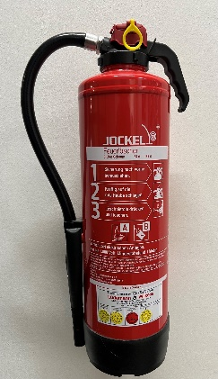
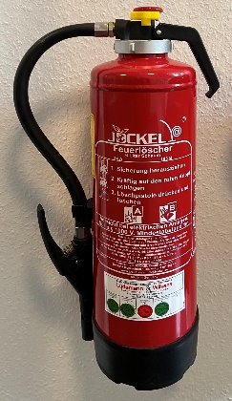
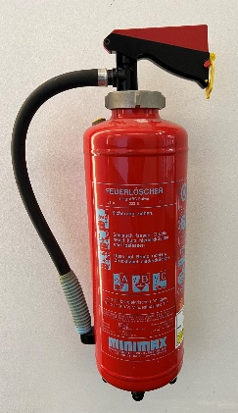
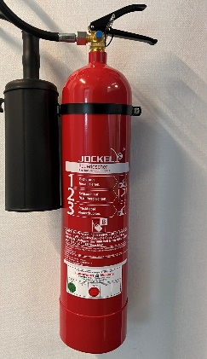
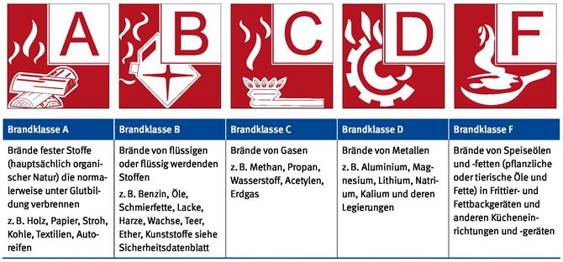
Brandverhütung und verhalten bei bränden
Bedienung unserer Feuerlöscher Brandklassen
  Löschhinweise

Slide 34
Brandverhütung und verhalten bei bränden
  Löschhinweise
  Zum Löschen von Personenbränden sind
  Wasser- oder Schaumlöscher besonders geeignet.
  Auch Notduschen können zum Einsatz kommen; insbes.
  im Zuge einer Flucht aus dem Raum.
  Flüchtende, brennende Personen zu Boden bringen
  – erforderlichenfalls auch gegen ihren Willen –
  und Brand mit einer Jacke, Decke oder dgl. löschen.
  Anmeldung zu Brandschutzunterweisungen: brandschutz@leuphana.de

Slide 35
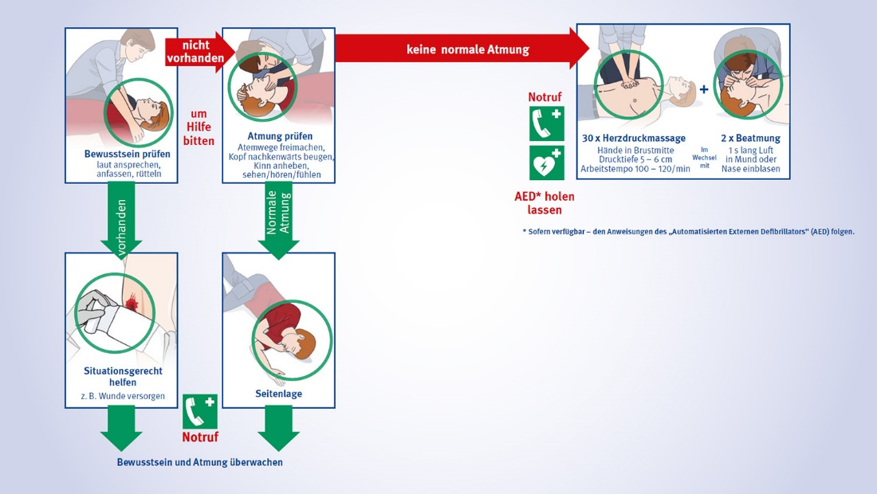
Verhalten bei Unfällen
Grundsätze
Ruhe bewahren -- Unfallstelle sichern -- Sich selbst nicht gefährden
Erste Hilfe
Anmeldung zu Erste-Hilfe Schulungen: erstehilfe@leuphana.de

Slide 36
Verhalten bei Unfällen
Rettungskräfte alarmieren
Rechts stehende Informationen zum Verhalten bei Unfällen,
Bedrohungen, technischen Störungen, Unfallgefahren
sind in allen Gebäuden in Form von Aushängen zu finden.
Wichtig ist, die Rettungskräfte zum Unfallort zu führen!
Eine vollständige, standortbezogene Auflistung aller
Ersthelfer*innen finden Sie im Intranet unter Arbeitsschutz.
Bei erheblichen Verletzungen konsultieren Sie bitte immer eine*n Durchgangsarzt*ärztin.
Erste-Hilfe-Leistungen sind zu dokumentieren (Verbandblock). Dokumentation bitte an die Arbeitssicherheit zu senden.
Arbeits- und Wegeunfälle bitte beim Personalservice anzeigen; Studierende melden sich bitte bei der Arbeitssicherheit.

Slide 37

KONTAKT
Name, Vorname | Bereich |
Universitätsallee 1 | 21335 Lüneburg
Fon 04131.677-…. | ….@leuphana.de
www. leuphana.de/intranet/….

Slide 38
Teilnehmende
Ich wurde am ………. über bei meiner Arbeit bestehende Gefahren sowie Maßnahmen zur Gewährleistung von Sicherheit und Gesundheit unterwiesen.
Name | Vorname | Mail | Unterschrift

